Slide 1




Création … et … détection
LHC
Accélérer des protons ou des ions
Les amener en collision
E = mc²
ATLAS
Déterminer
  la trajectoire des particules
  leurs énergies
Comparer aux prédictions

Slide 2


Comment accélerer des particules ?
Le cas de l’électron …
Notes:
Expérimental: tube de Crookes – maitrise de l’électricité – effet dans les gaz à basse pression
particularité: vide plus poussé
Théorique: X-rays (Rontgen en 1895) – Tableau de Mendeleiv – Structure en « atome » - Isotope
Modèle de Dalton (1803): atome = boule de billard

Slide 3
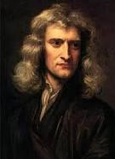
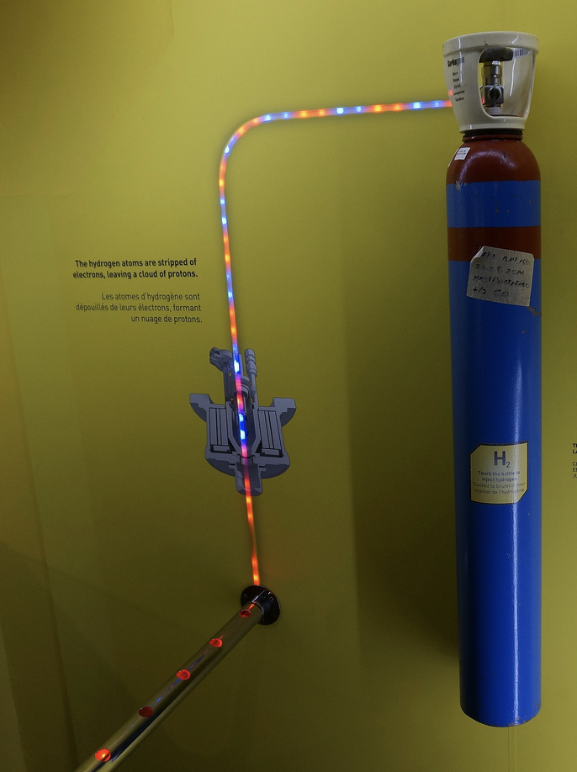
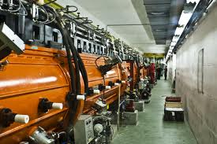
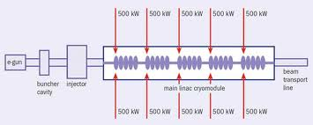
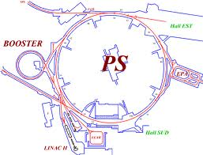
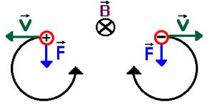




Les accélérateurs de particules
Principe:
Les particules chargées sont accélérées en présence d'un champ électrique
Accélérateur linéaire (LINAC)
Accélérateur linéaire (LINAC)
Leurs trajectoires pourront être courbées sous l'action d'un champ magnétique ($⊥V$)
Cyclotron/Synchrotron
$$\vec{V}$$
$$\vec{F}$$
$$\vec{F}$$
$$\vec{V}$$

Slide 4
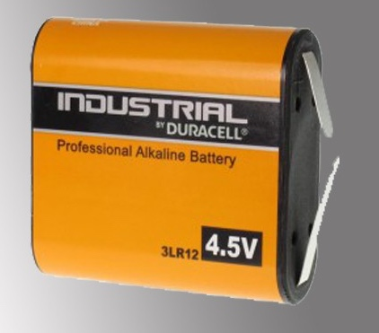
Quelle énergie ?
Si un électron passe de la borne positive de la pile à la borne négative, quelle énergie gagne-t-il ?
7,2 10⁻¹⁹ Joules
4,5 Watts
Cela dépend du temps qu’il met pour passer d’une borne à l’autre

Slide 5
Quelle énergie ?
Si un électron passe de la borne positive de la pile à la borne négative, quelle énergie gagne-t-il ?
7,2 10⁻¹⁹ Joules
4,5 Watts
Cela dépend du temps qu’il met pour passer d’une borne à l’autre

Slide 6
Quelle énergie ?
Si un électron passe de la borne positive de la pile à la borne négative, quelle énergie gagne-t-il ?
7,2 10⁻¹⁹ Joules
4,5 Watts
Cela dépend du temps qu’il met pour passer d’une borne à l’autre
E = charge de l’électron * différence de potentiel
= 1,6 10⁻¹⁹ Coulomb * 4,5 Volts
= 7,2 10⁻¹⁹ Joules

Slide 7
Quelle énergie ?
Si un électron passe de la borne positive de la pile à la borne négative, quelle énergie gagne-t-il ?
7,2 10⁻¹⁹ Joules
4,5 Watts
Cela dépend du temps qu’il met pour passer d’une borne à l’autre
E = charge de l’électron * différence de potentiel
= 1,6 10⁻¹⁹ Coulomb * 4,5 Volts
= 7,2 10⁻¹⁹ Joules
= 4,5 eV → Nouvelle unité d’énergie: l’électron Volt (eV)

Slide 8
Quelle énergie au LHC ?

Slide 9
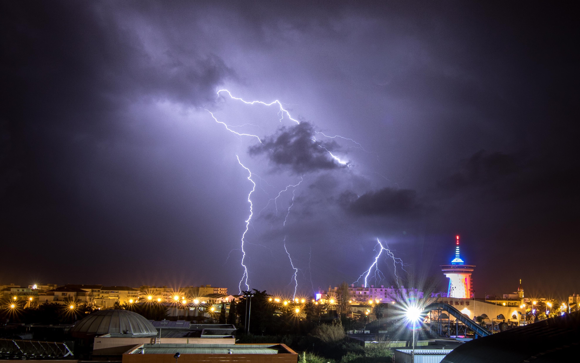
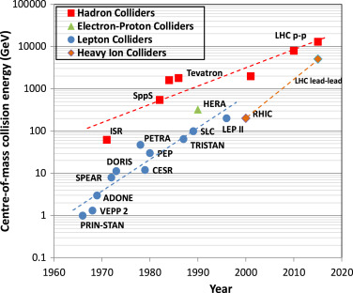
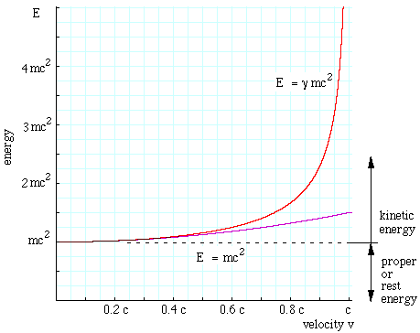
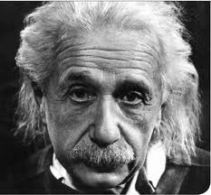
Les accélérateurs de particules
Energie
1 ev = énergie d'un électron soumis à ΔV=1V
13.6 TeV au LHC
13 600 000 000 000 eV
20 MégaVolts
keV | 10³=1000
MeV | 10⁶
GeV | 10⁹
TeV | 10¹²
Montée en énergie des accélérateurs
Des protons accélérés à plus de 99.999999% de la vitesse de la lumière

Slide 10
Pourquoi ?

Slide 11
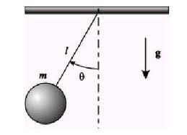
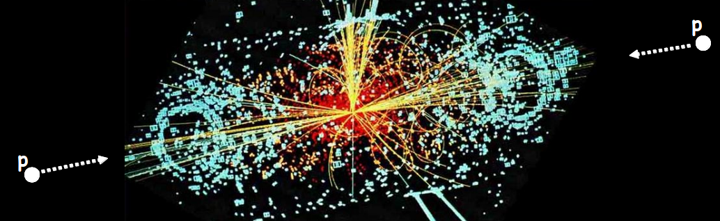
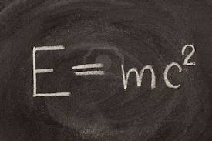
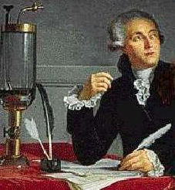
Collisions : transformation de l'énergie
L'énergie, une quantité conservée !
Energie(pp) = Energie(produits de collisions)
Transfert d'énergie :
L'énergie cinétique initiale permet de créer de la matière (énergie de masse)
A la différence des réactions chimiques ..
  Le nombre de particules n'est pas constant …
  La masse n'est pas « conservée » ...
Relativité restreinte

Slide 12
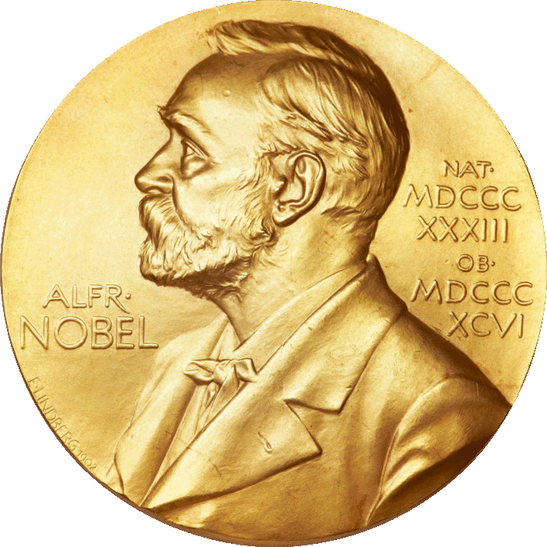
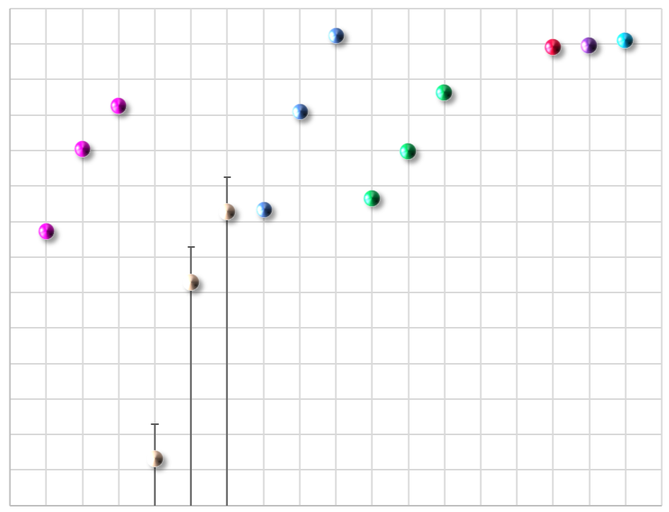
Masse des particules
10 ³
m (GeV/c²)
10 ²
t
τ⁻
W
Z
H
10 ¹
10 ⁰
μ⁻
b
c
10⁻¹
LHC : 13 TeV = 13 000 GeV
s
10⁻²
ν_{τ}
e⁻
d
10⁻³
u
10⁻⁴
ν_{μ}
10⁻⁵
10⁻⁶
10⁻⁷
10⁻⁸
10⁻⁹
ν_{e}
10⁻¹⁰
10⁻¹¹
m_{Higgs} =125,18 ± 0,16 GeV/c²

Slide 13
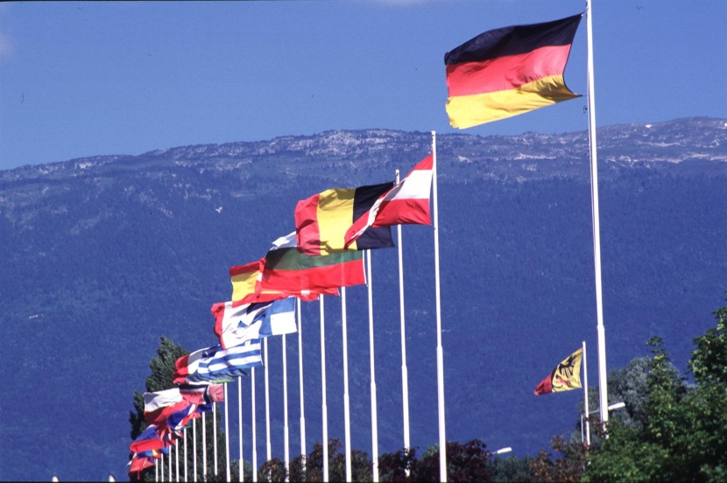
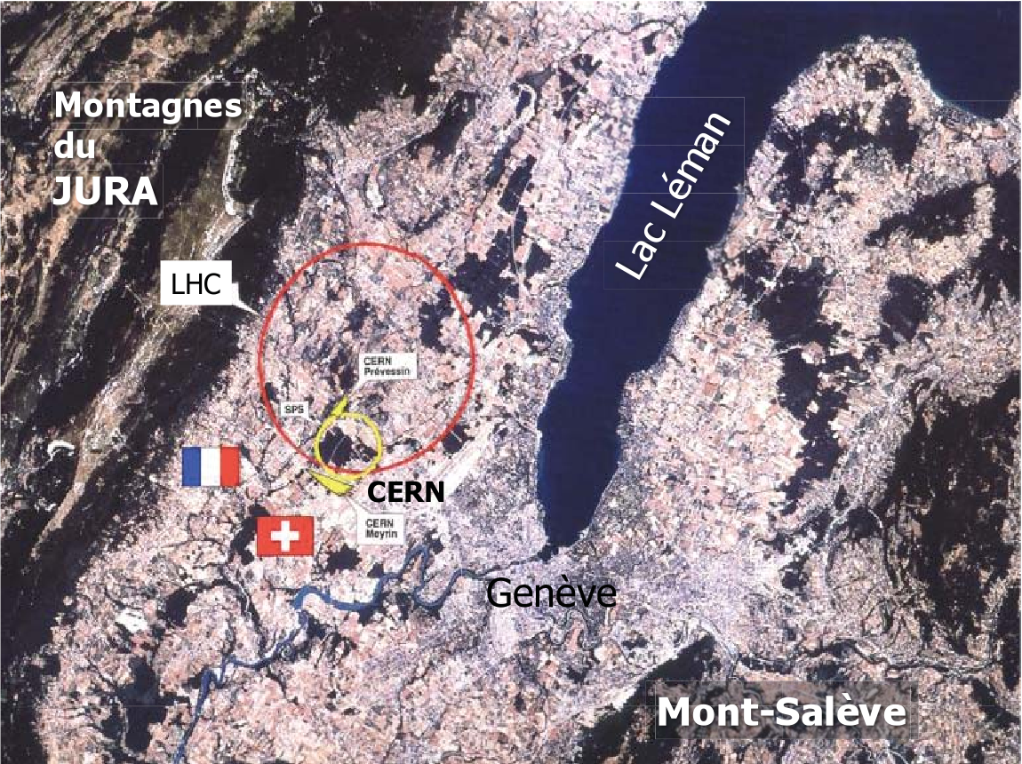
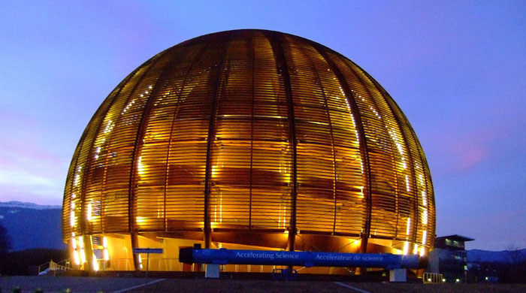
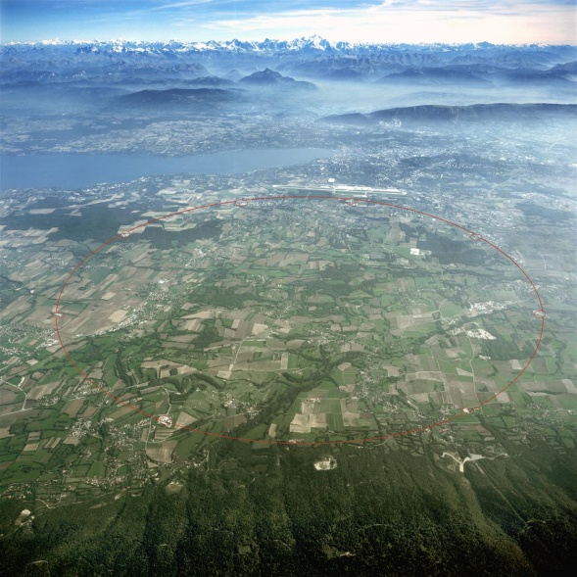

Le CERN
Conseil Européen pour la Recherche Nucléaire
Le plus grand laboratoire au monde
- 100 nationalités.
- 10 000 scientifiques.
Plus de 50 ans de recherches et d'innovations, conduisant à de nombreux
succès scientifiques: découvertes , prix Nobel, …
… et des applications importantes : www, hadronthérapie, ...

Slide 14
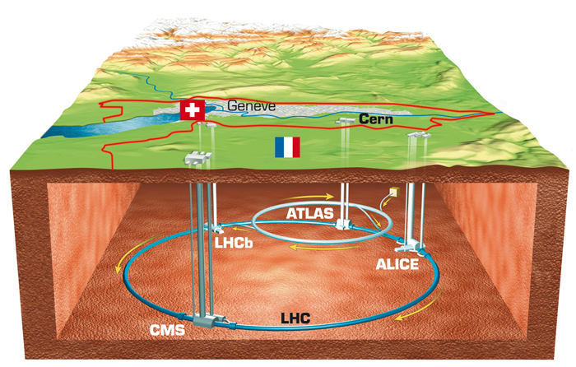
Le LHC
Large : tunnel de 27 km de circonférence à 100 m sous terre
Hadron : i.e. des protons (=noyaux de l’atome d’hydrogène)
Collider : production de collisions frontales proton-proton

Slide 15
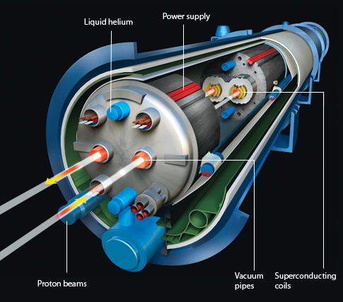
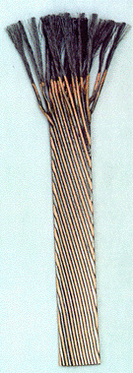
Une machine à records
Energie emmagasinée
362 MJ/faisceau ≈ TGV à 150 km/h
Puissance électrique
120 MW
≈ foyers du canton de Genève
Energie
4TeV/proton
V = 99.9999993% c
LHC: 9300 aimants
dont 1232 dipôles
- Longueur 14 mètres
- Masse 35 tonnes
Courant électrique
LHC : 12 000 A
Maison : 100 A
Température
LHC : 1.9 k (-271.1º C)
R. fossile : 2.7 k (-270.4º C)
Aimants supraconducteurs
Champ magnétique
B^{LHC} = 8.4 Tesla
B^{terre} = 4.7x10⁻⁵ Tesla
Le vide
10⁻¹³ bar
10 x moins que la pression sur la Lune !
Nobium-Titane
Notes:
1232 dipole magnets.
B field 8.3 T (11.8 kA) @ 1.9 K (super-fluid Helium)
Consommation électrique: 120 MW
(équivalente à celle d’une ville de 150 000 hab.)

Slide 16
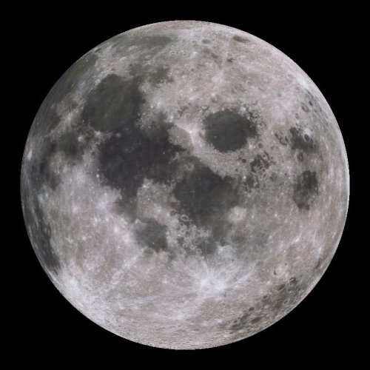
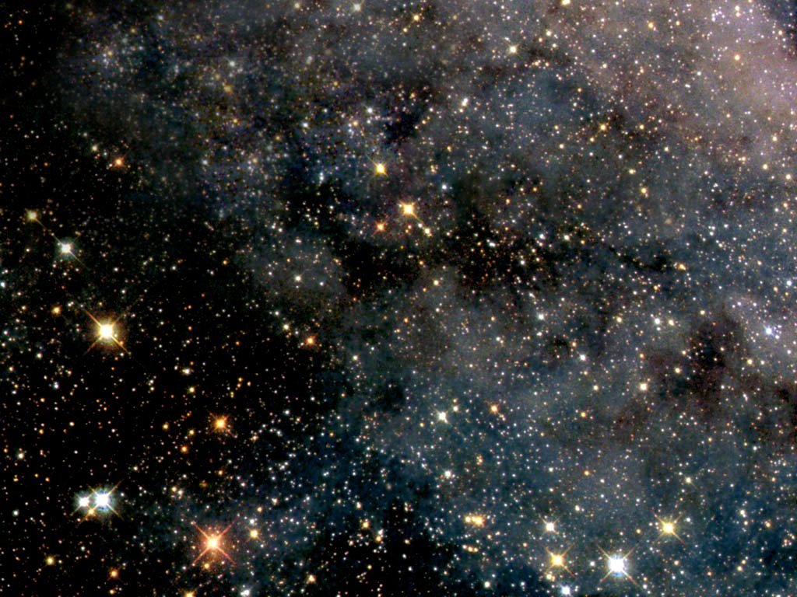
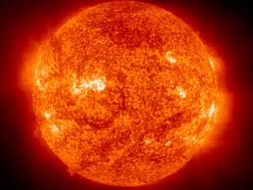
Une machine à records
Vide poussé
Une des régions les plus froides de l'Univers
Une énergie de collision équivalente a une température
100 000 x celle du centre des étoiles les plus chaudes ...

Slide 17

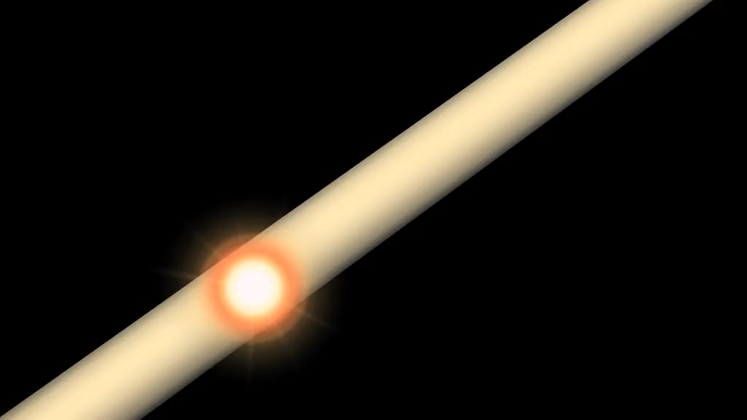
Le LHC

Slide 18
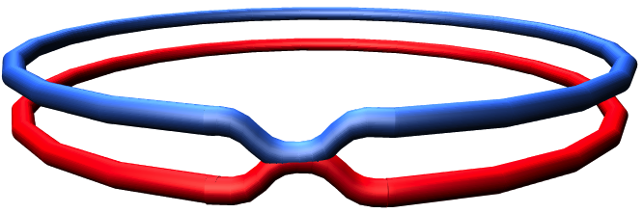
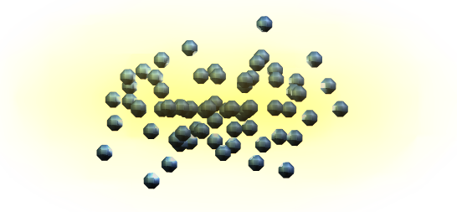


Les collisions proton-proton
Proton - Proton
~2500 + ~2500 paquets
Protons par paquet
~10¹¹
Energie des faisceaux: 6.8 + 6.8 Tera eV
Luminosité
~ 10³⁴ cm⁻²s⁻¹
Paquets
Croisements de faisceaux:
40 MHz,
(25 ns)
~40 collisions de protons par croisement de faisceaux
Protons
Collisions de protons >
10⁹ Hz
Partons
(quarks, gluons)
Physique intéressante ≈ 10 ⁻⁵ Hz
(bosons W, Z, quark Top, Higgs, …)
l
l
Sélection d’événements:
1 / 10,000,000,000,000
Particules
jet
jet

Slide 19
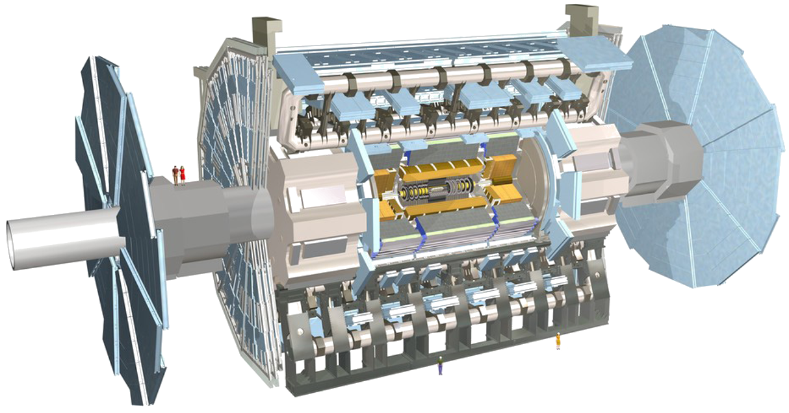
… Détection

Slide 20
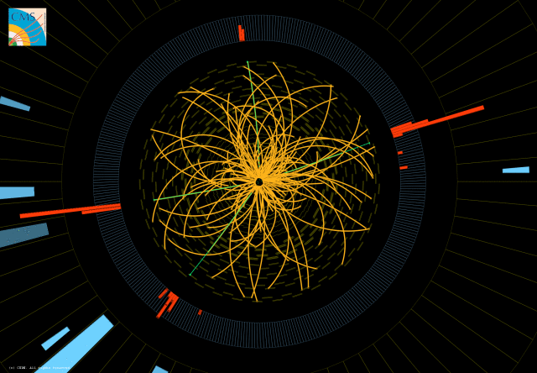
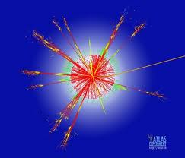
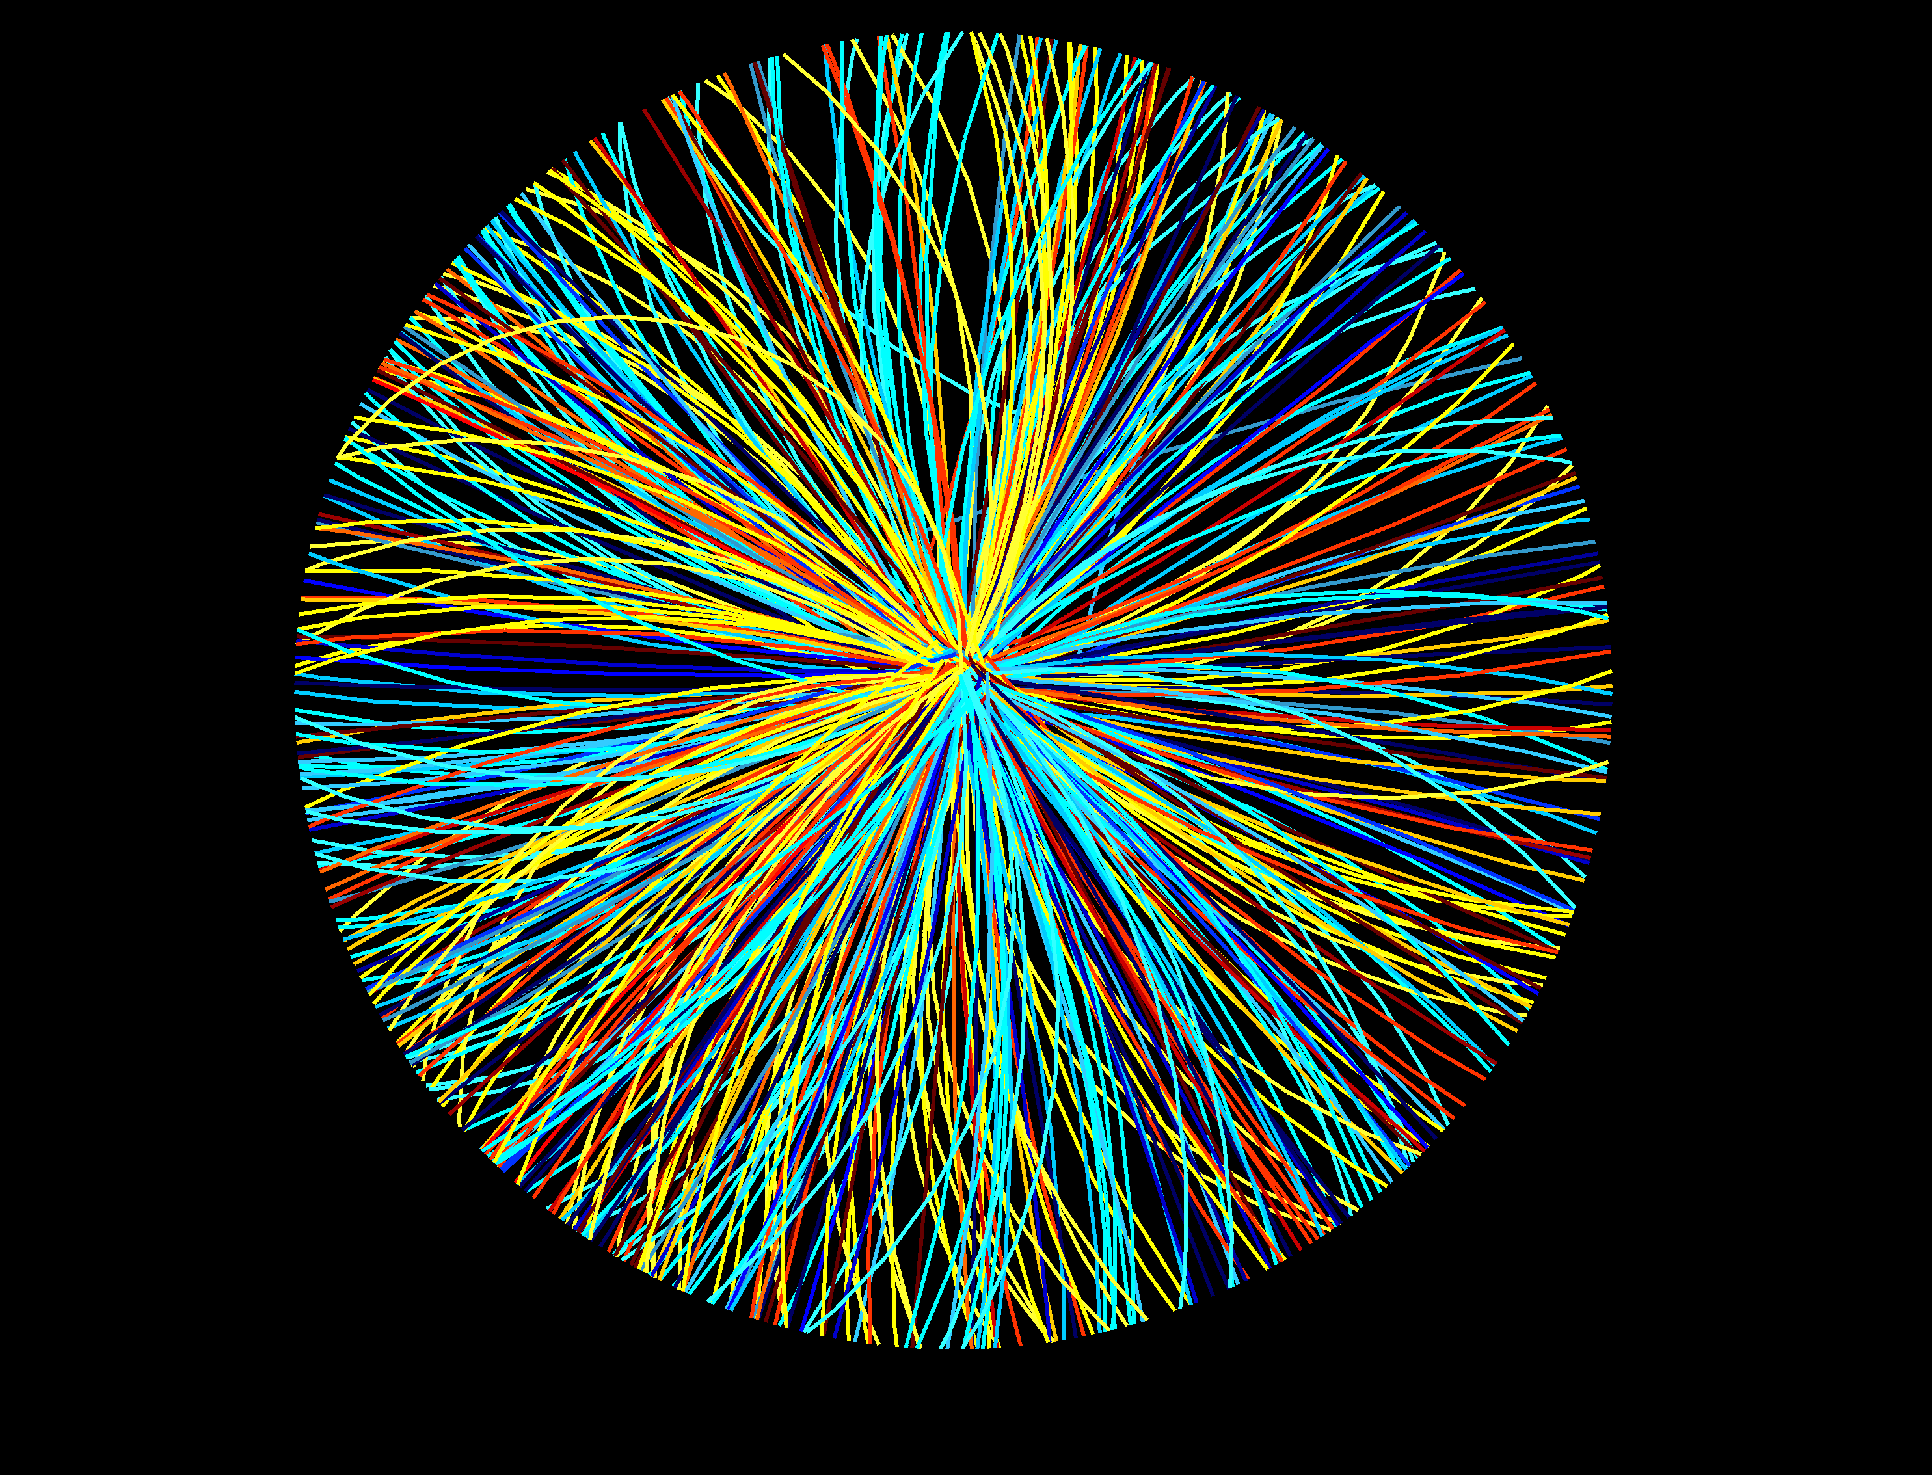
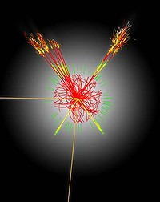
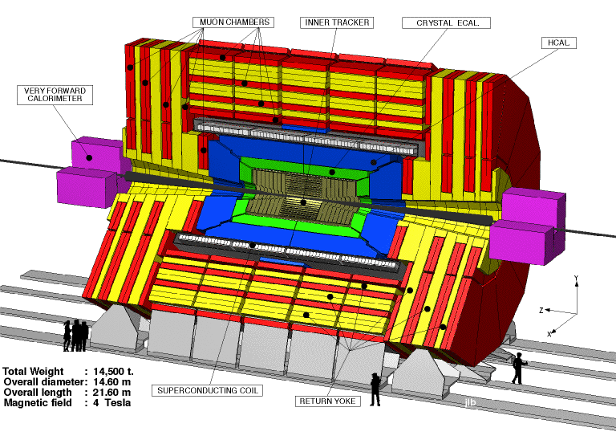
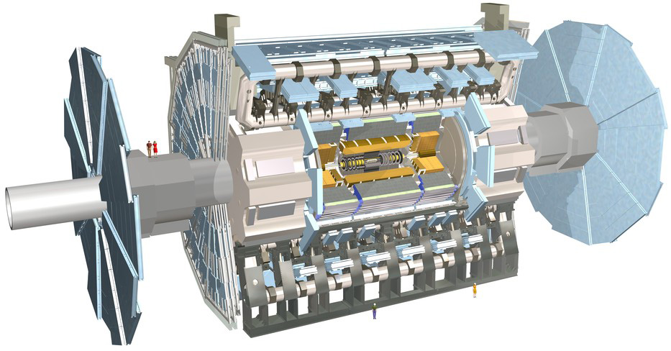
L'univers quantique : le royaume des probabilités !
Un type
de collision
p
p
Plusieurs types
d’événements
Processus nouveau
et rare
Processus connus
Détecteur :
Tri/comptage
Nbre événements observés
10² collisions
10³ collisions
10⁶ collisions
10⁹ collisions
Notes:
20

Slide 21
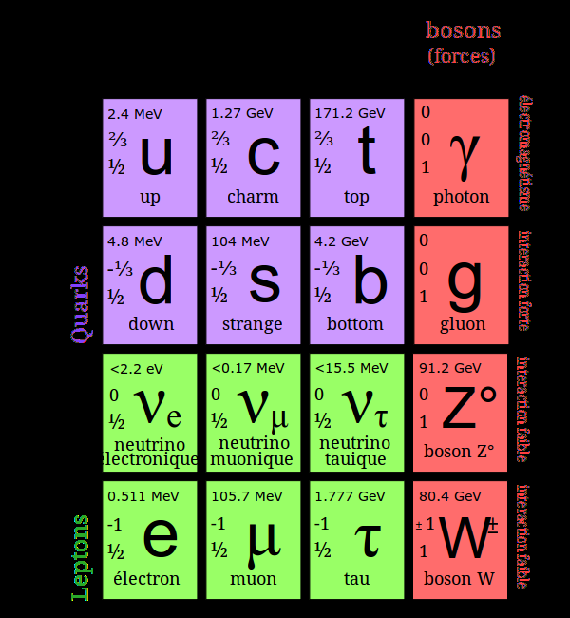
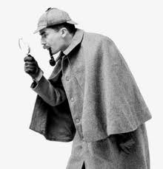
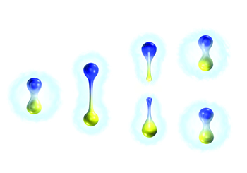
Sont directement détectables :
les particules stables : électrons, muons, photons
Un travail de détective ...
Objectifs des chercheurs : Comprendre ce qui a été produit dans le détecteur
  Mesurer des grandeurs physiques (masses, « forces » …)
  Rechercher de nouvelles particules (souvent très massives)
  Etudier les phénomènes rares
Sont indirectement observables :
1) les particules instables : taus, tops, W...
→détection des particules filles
  2) les particules qui n'existent pas à l'état libre :
  les quarks et gluons s'hadronisent !
  → détection des objets composés : hadrons chargés et neutres
→ expérimentalement on détecte des “jets” (de particules)
3) les neutrinos sont “invisibles” - n'interagissent pas avec le détecteur
q
_
q
Notes:
21

Slide 22
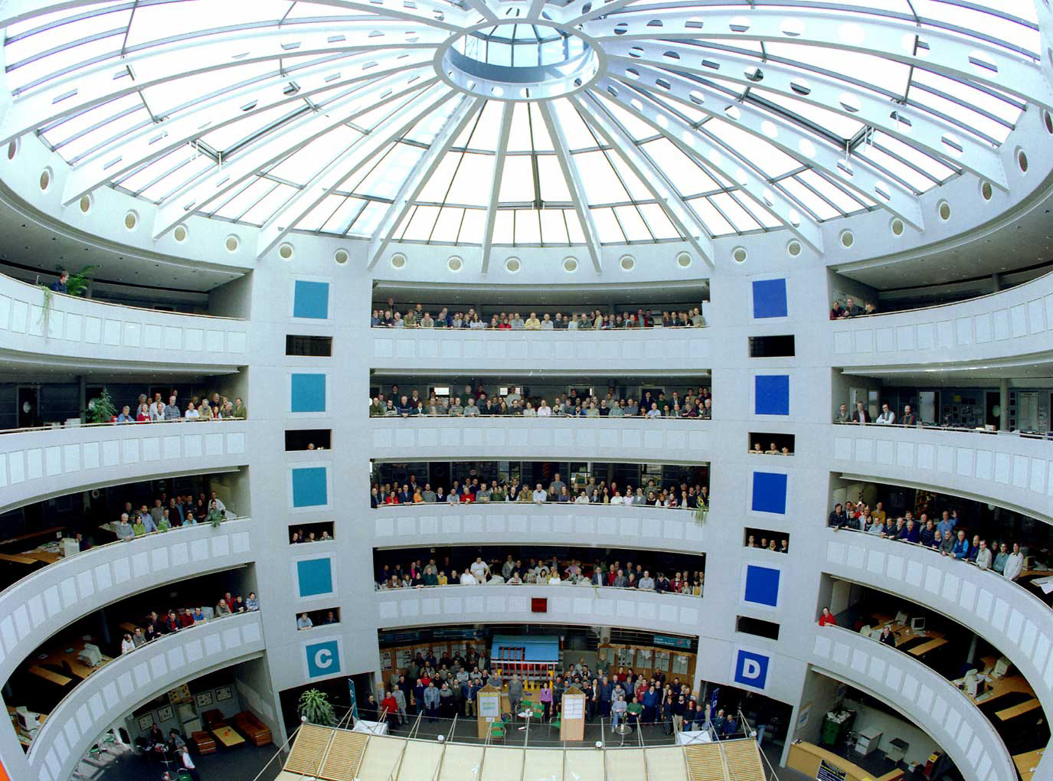
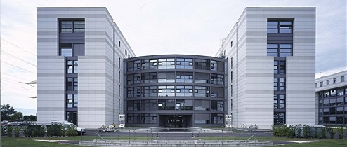
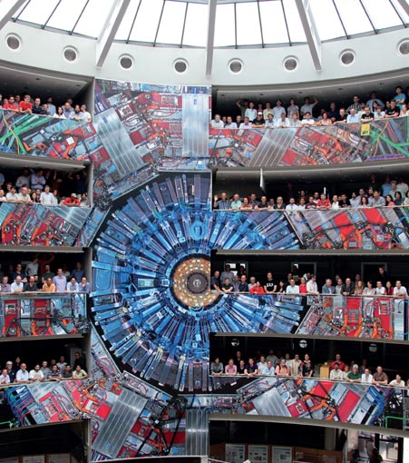

Collaborations internationales
Bâtiment 40 - CERN
ATLAS
CMS
Par collaboration : > 40 pays impliqués
>170 instituts
> 3200 physiciens dont 1500 doctorants
> 800 ingénieurs & techniciens

Slide 23

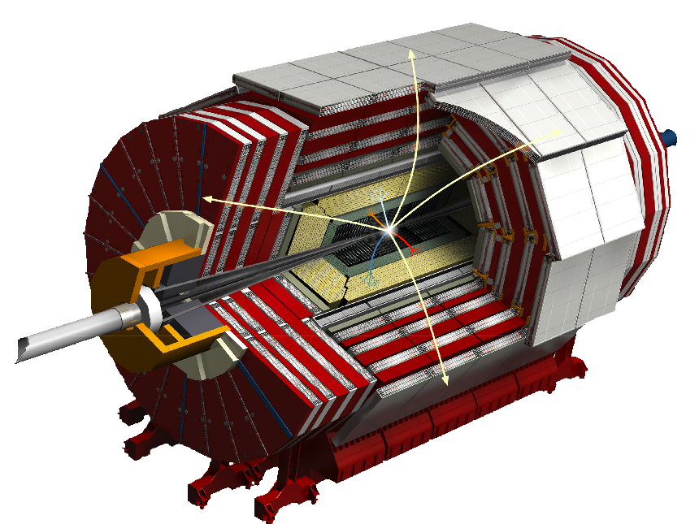

Des détecteurs impressionnants
ATLAS
Longueur : 44 mètres
Diamètre : 25 mètres
Poids : 7000 tonnes
Longueur : 21 mètres
Diamètre : 15 mètres
Poids : 12500 tonnes
CMS

Slide 24
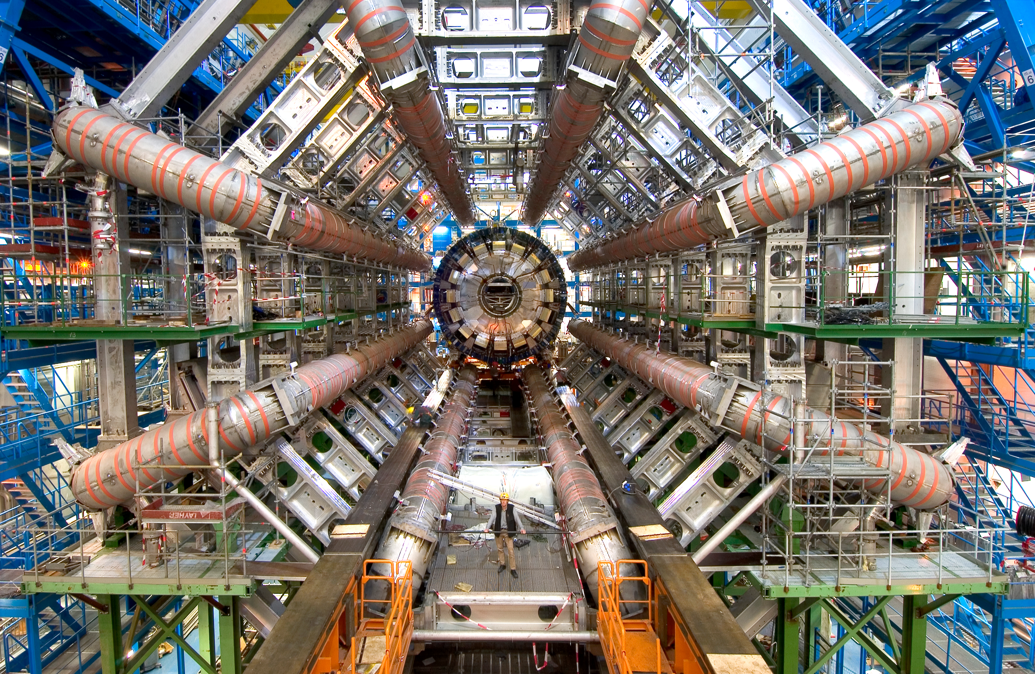
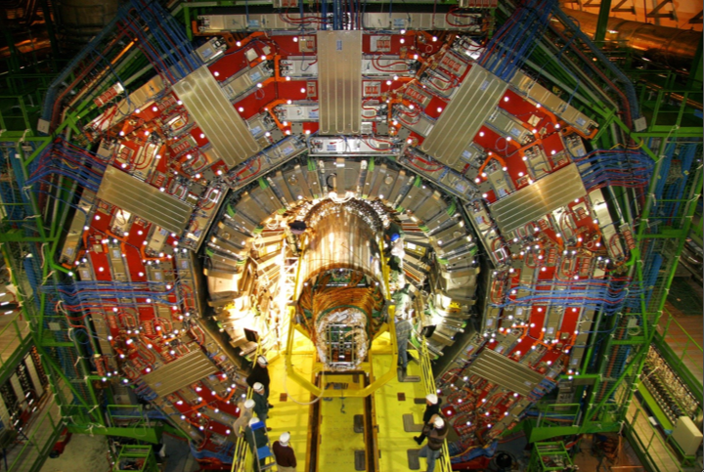
Des détecteurs impressionnants
Longueur : 44 mètres
Diamètre : 25 mètres
Poids : 7000 tonnes
Longueur : 21 mètres
Diamètre : 15 mètres
Poids : 12500 tonnes

Slide 25
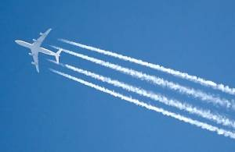
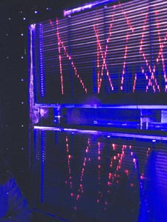
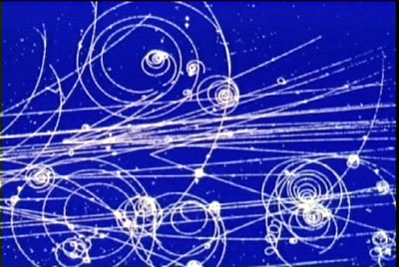
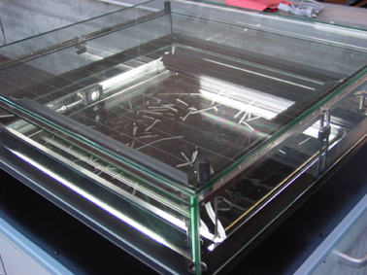
Principe de détection de particules
Les particules élémentaires ne peuvent pas être « vues » directement comme une cellule pourrait l'être avec un microscope ...
On signe la présence des particules par l'observation de leurs interactions avec le milieu qu'elles traversent, ie les systèmes de détection
avion
=
particule
air
=
détecteur
Chambre à bulles
Chambre à étincelles
Chambre à brouillard

Slide 26



Rôles du détecteur
Observer toutes les particules :
→ géométrie hermétique
Vue en perspective
E(manquante)
Mesurer l'énergie
des particules = calorimètre
E(mesurée)
E(mesurée)
Individualiser les trajectoires
des particules = trajectographe
E(mesurée)
Bilan : 0 = Σ énergies
→ E(manquante) = - Σ E(mesurées)
Notes:
26

Slide 27

Exemple d’événement simulé au LHC
Higgs → 4 muons
Où sont les muons ?
Les lignes rouges sont les muons ...

Slide 28

Ajoutons un champ magnétique ...
Les particules chargées sont courbées en présence du champ magnétique
Plus les particules ont une faible impulsion (~vitesse) plus elles sont courbées.
Maintenant les muons apparaissent plus clairement !

Slide 29
Principe de la « trajectographie »
Exemple de trajectographe comprenant plusieurs couches de détection
ISEF: Introduction to Particle Detectors
David Barney, CERN

Slide 30





Principe de la « trajectographie »
Le principe de base
Mesurer la charge des particules
→ nécessite un champ magnétique
qui courbe les trajectoires suivant la charge
photon(γ) → e⁺ + e⁻
Détecteurs très segmentés
(→ très nombreux pixels)
Ionisation des atomes
La « vraie » vie
Notes:
30
30

Slide 31






Le calorimètre
Le principe de base :
arrêter la particule
ET mesurer un signal
Milieu dense ET transparent = cristal dopé au
Tungstate de plomb
PbWO (8.28 kg/litre)
Adapté aux
particules légères :
électrons, photons
Plaques de métal
Les muons échappent
aux 2 pièges !
Milieu scintillant
et transparent
Adapté aux
particules lourdes:
hadrons neutres ou chargés
Segmentation obligatoire
pour séparer les particules
Notes:
31

Slide 32

Des détecteurs impressionnants
Détecteurs a muons
Calorimètre électromagnétique
solénoïde
Calorimètre avant
Toroide (bouchon)
Toroide (tonneau)
Trajectographe
Calorimètre hadronique
blindage

Slide 33



Slide 34

Reconstruction des particules : ATLAS
http://atlas.physicsmasterclasses.org/fr/wpath_teilchenid1.htm

Slide 35

A vous de jouer …

Slide 36


A vous de jouer …

